Slide 1
10202: Pairsumonious Numbers
★★★☆☆
題組：Problem Set Archive with Online Judge
題號：10202: Pairsumonious Numbers
解題者：楊子寬
解題日期：2017年6月15日
題意：對 N 個數來說（2 < N < 10），如果把他們兩兩相加，可以得到 N*(N-1)/2 個和。現在反過來，給你這些和，請你找出這N個數。

Slide 2
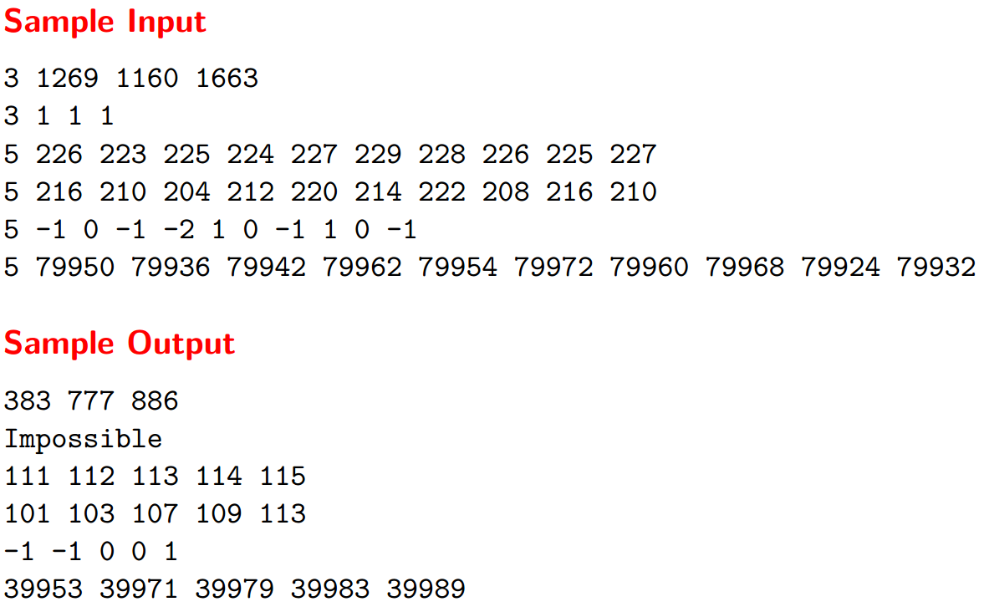
題意範例：
每組測試資料一列，第一個整數代表N，
接下來的 N*(N-1)/2 個整數為N個數兩兩相加得到的和。
對每組測試資料輸出一列，含有N個整數。
這N個整數兩兩相加可以得到輸入的N*(N-1)/2 個整數。
這N個整數請由小到大輸出。
如果沒有解，則輸出"Impossible"。

Slide 3
解法：窮舉法+暴力檢驗法。
如果答案的N個數字由小到大排成A1、A2、A3、∙∙∙、An
而輸入的N*(N-1)/2個兩兩的和也由小到大先排序成
S1、S2、S3 ∙∙∙∙∙∙。
我們可以確定的條件有兩個:
A1+A2一定最小，A1+A3一定第二小。
所以可以得到: A1 + A2 = S1
A1 + A3 = S2
而A2+A3是不知道的因為無法和A1+A4比較。
所以我們就窮舉A2+A3 = Si (i=3,4,5 ∙∙∙∙∙∙)
之後利用目前沒被使用過的最小和S-A1得到新的數Aj後，並回去跟 A1,A2,A3…Aj-1配對後檢查有沒有對應的和，而且每個和只能使用一次。全部檢查通過後即可得到答案。

Slide 4
解法範例：
每窮舉一數可解出一組A1,A2,A3
S1
窮舉S3,S4,S5…
小
A1
A2
A3
A4
A5
A6
大
檢查
S2
檢查
當全部檢查通過後，即可暫時確定A4，並前往A5，用一樣的方法檢查。
反之，若檢查不通過，則立即回到第一步，窮舉下一數。
檢查
利用每組A1,A2,A3與A4的和
檢查每組和是否 ”還沒被用過” 而且 ”存在”。

Slide 5
v
v
v
v
v
v
v
v
v
v
解法範例：
S1 | S2 | S3 | S4 | S5 | S6 | S7 | S8 | S9 | S10
4 | 6 | 8 | 8 | 10 | 10 | 12 | 12 | 14 | 16
4
8(S3)
S4-A1
= 7
S6-A1
= 9
A1
1
A2
3
A3
5
A4
7
A5
9
A5+A4= 16 √
A4+A3= 12 √
A5+A3= 14 √
6
A4+A2= 10 √
A5+A2= 12 √
A4+A1= 8 √
A5+A1= 10 √

Slide 6

討論：時間複雜度:N*(N-1)/2 → O($N^{2}$)

